Slide 1
Farþegatölur
Skipulagsdeild – 2023

Slide 2
13,4% fleiri innstig en árið 2022
Notes:
Árið 2023 var metár í innstigum og hafa aldrei verið fleiri innstig á ári síðan mælingar hófust. Um 12,6 milljón innstig yfir árið. Árið 2023 voru um 13,4% fleiri innstig en árið 2022. Mesta fjölgun innstiga milli ára var í janúar þar sem var rúmlega 48% fjölgun m.v. 2022. Í janúar 2022 gætti enn töluverðra áhrifa vegna covid heimsfaraldursins og voru þá strangar samkomutakmarkanir.
Mars var með flest innstig árið 2023. Árið 2023 var met í innstigum en í janúar, mars, apríl, júní, nóvember og desember 2023 hafa aldrei mælst jafn mörg innstig í sömu mánuðum síðan mælingar hófust.

Slide 4
Notes:
Leiðin með flest innstig var leið 1 eins og hefur verið undanfarin ár. Leið 12 var með næstflest innstig árið 2023. Leiðin með þriðju flest innstigin breytist milli ára, 2022 var það leið 3 en árið 2023 er það leið 4. Leið 3 er í sjötta sæti fyrir árið 2023.
Leiðin sem var með hlutfallslega mestu aukningu á milli ára var leið 22 með tæplega 39% aukningu á innstigum milli ára. Leið 18 var með næstmestu hlutfallslega fjölgun innstiga, með 22% fjölgun innstiga m.v. 2022. Þá var leið 4 og leið 14 með 20% hlutfallslega aukningu milli ára.
Leiðir 28, 35, 36 og 23 voru með færri innstig árið 2023 en 2022. Mest hlutfallsleg fækkun var á leið 35.

Slide 5
Innstig á dag að meðaltali, virkir dagar 2019-2023
2019 | 2020 | 2021 | 2022 | 2023
41.268 | 30.726 | 32.051 | 37.124 | 42.241
Notes:
Meðalinnstig á dag eftir tíma dags
Meðalinnstig á dag á virkum dögum árið 2023 fjölgaði á öllum tímum dags miðað við árin 2020-2022 nema á kvöldin eftir 23:00. Mesta fjölgun innstiga 2019 2020 2021 2022 2023 41.268 30.726 32.051 37.124 42.241 yfir daginn var milli kl. 19-23, fjölgaði innstigum á þeim tíma um 16-17% miðað við árið á undan. Árið 2023 var með mesta fjölda meðalinnstiga á virkum dögum síðan mælingar hófust, að meðaltali á virkum dögum voru 42.241 innstig á dag, um 13,7% fjölgun miðað við árið 2022 og um 2,4% fjölgun miðað við árið 2019.

Slide 6
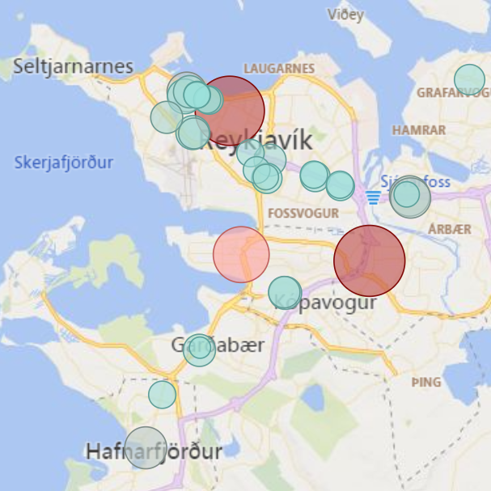
Notes:
Mjódd var með flest inn- og útstig árið 2023. Þar á eftir komu Hlemmur og Ártún. Stöðin sem var með mestu hlutfallslegu fjölgun inn- og útstiga var stöðin Norðurbær í Hafnarfirði (32% fjölgun). Verzló/Borgarleikhúsið var með næstmestu hlutfallslegu fjölgun inn- og útstiga, um tæp 21%. fjölgun. Tvær stöðvar á 20 fjölförnustu stöðvunum voru með fækkun inn- og útstiga, í Ártúni (0,6% fækkun) og Bíó Paradís (3,5% fækkun).

Slide 7
Leiðir 103-106 byrjuðu að aka 24. febrúar 2023.
*Leið 101 byrjaði að aka 29. september
Flest innstig voru í september og næstflest í ágúst. Fæst innstig voru í júlí.
*
Leið 101 var með flest innstig á dag (föstudagur eða laugardagur) yfir næturleiðir 2023. Leið 104 (Grafarholt) var með fæst innstig á dag meðal næturleiða.

